Slide 1





1
7
2
8
3
9
https://apps4health.eu/
4
Modul 9 - Erfahrungsbasierte Trainingseinheit (9.2)
Gesundheits-Apps für ältere Menschen
10
5
11
6
Von der Europäischen Union finanziert. Die geäußerten Ansichten und Meinungen entsprechen jedoch ausschließlich denen des Autors bzw. der Autoren und spiegeln nicht zwingend die der Europäischen Union oder der Europäischen Exekutivagentur für Bildung und Kultur (EACEA) wider. Weder die Europäische Union noch die EACEA können dafür verantwortlich gemacht werden.

Slide 2










Partner
UNIVERSITAT DE VALENCIA
VALENCIA, SPANIEN
www.uv.es
PROLIPSIS
ATHEN, GRIECHENLAND
www.prolepsis.gr
WESTFALISCHE HOCHSCHULE GELSENKIRCHEN,
BOCHOLT, RECKLINGHAUSEN
GELSENKIRCHEN, DEUTSCHLAND
www.w-hs.de
OXFAM ITALIA INTERCULTURA
AREZZO, ITALIEN
www.oxfamitalia.org/
CONNEXIONS
ATHEN, GRIECHENLAND
www.connexions.gr
RESET
ZYPERN
www.resetcy.com
media k GmbH
Bad Mergentheim, DEUTSCHLAND
www.media-k.eu
COORDINA ORGANIZACIÓN DE EMPRESAS Y
RECURSOS HUMANOS, S.L.
VALENCIA, SPANIEN
coordina-oerh.com
AMSED
STRAßBURG, FRANKREICH
www.amsed.fr

Slide 3
Erfahrungsbasierte Trainingseinheit: Inhalt
1. Konkretes Beispiel für eine Gesundheits-App für ältere Menschen
2. Aufgabe zur Integration im wirklichen Leben - Nutzung der e-Training Plattform

Slide 4

Ziele
9
Gesundheits-Apps für ältere Menschen
Die Merkmale und Eigenschaften einer spezifischen Gesundheits-App für gesundes Altern kennenlernen.
Vertieftes Verständnis für den Nutzen von SMART-Zielen und Vertrautheit mit deren Anwendung.
Anwendung der in der Unterrichtssitzung erworbenen theoretischen Kenntnisse und Reflexionsfähigkeiten.
Sie werden eingeladen, die Integrationsaufgabe auf der e-Training-Plattform zu lösen.
Quelle: BIld von nuraghies auf Freepik

Slide 5

Kompetenzen
1
Gesundheits-Apps für ältere Menschen
9
In der Lage sein, eine Gesundheits-App herunterzuladen und zu nutzen, die für den eigenen Schwerpunktbereich Gesundheit relevant ist.
Die Fähigkeit, das Wissen über SMART-Ziele anzuwenden.
In der Lage sein, Wissen über gesundes Altern und Strategien zur Bewertung potenzieller Vorteile sowie zur Identifizierung von Hindernissen und Erleichterungen für eine kontinuierliche Nutzung anzuwenden.
Kontinuierliche Reflexion der Nutzung durch das Führen eines Nutzertagebuchs auf der e-Training-Plattform.
Bild von vectorjuice auf Freepik

Slide 6

9.2.1
Konkretes Beispiel für eine Gesundheits-App für ältere Menschen
Ziele
Mit dem Prozess des Herunterladens und der erstmaligen Nutzung einer App vertraut sein
Die Eigenschaften der App verstehen und wissen, wie man die Funktionen zum ersten Mal nutzt.
Verstehen, wo man zusätzliche Informationen zu einer bestimmten App finden kann.
Entworfen von Freepik

Slide 7

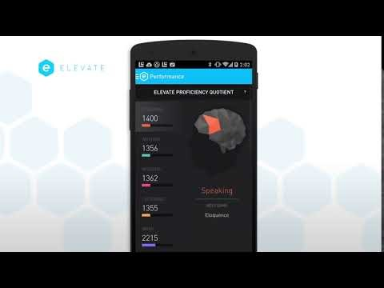
Beispiel: "Elevate" als App für gesundes Älterwerden
Quelle

Slide 8
Informationsblatt
Name: Elevate – Brain Training Games
Eigentümer: Elevate, Inc.
Website: https://elevateapp.com/
Verfügbar im Apple App Store und Google Play Store
Die App kann auf Smartphones und Tablet-PCs genutzt werden
App erfordert ein Benutzerkonto
Sprache der App: Englisch
Elevate bietet eine kostenlose 7-tägige Testphase an - danach wird ein Jahresabonnement zum Preis von 37,99€ abgeschlossen.
Sie können Ihre Mitgliedschaft während der ersten 7 Tage kündigen und die 7 Tage Probezeit ohne Kosten genießen

Slide 9
Beschreibung und Funktionen
"Elevate ist ein Gehirntrainingsprogramm, das die Konzentration, das Gedächtnis, das Sprachvermögen, die Verarbeitungsgeschwindigkeit, die mathematischen Fähigkeiten und vieles mehr verbessern soll. Jede Person erhält ein individuelles Trainingsprogramm, das sich mit der Zeit anpasst, um die Ergebnisse zu maximieren.
Bietet 40+ Gehirntrainingsspiele
Zeigt Leistungsverfolgung
Personalisierte Workouts und Anpassung an Ihr Niveau
Trainingskalender und Benachrichtigungen, um Sie zu motivieren

Slide 10
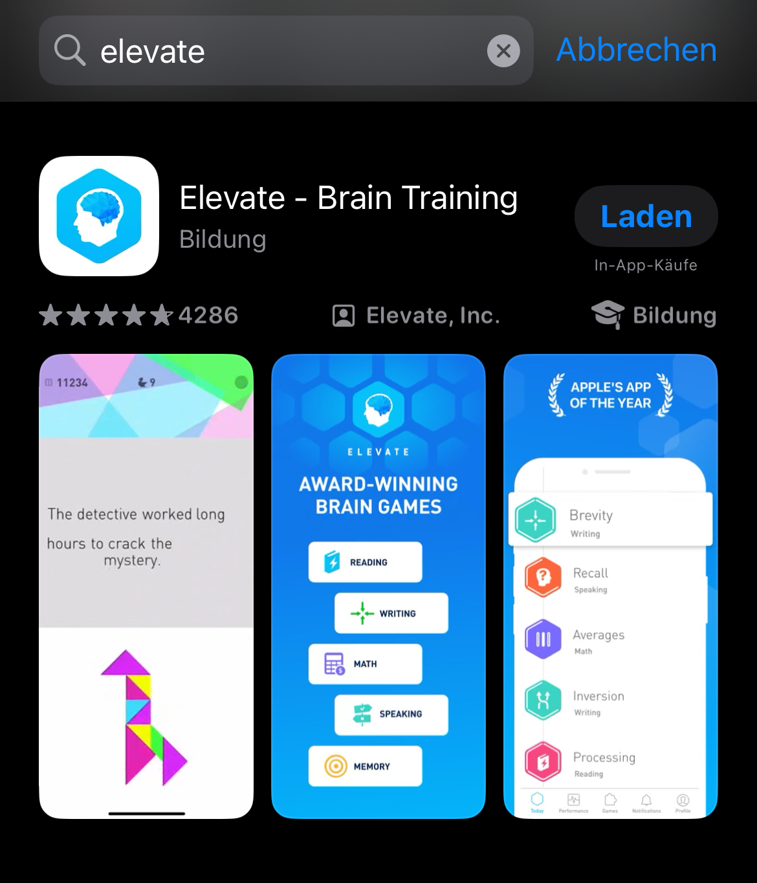
Beginnen Sie: App herunterladen
Gehen Sie zu Ihrem App Store und geben Sie den Namen der App ein - "Elevate".
Suchen Sie nach dem Elevate-App-Symbol und klicken Sie auf Download (hier: "Laden")
Warten Sie, bis die App heruntergeladen ist und öffnen Sie sie auf Ihrem Gerät.

Slide 11
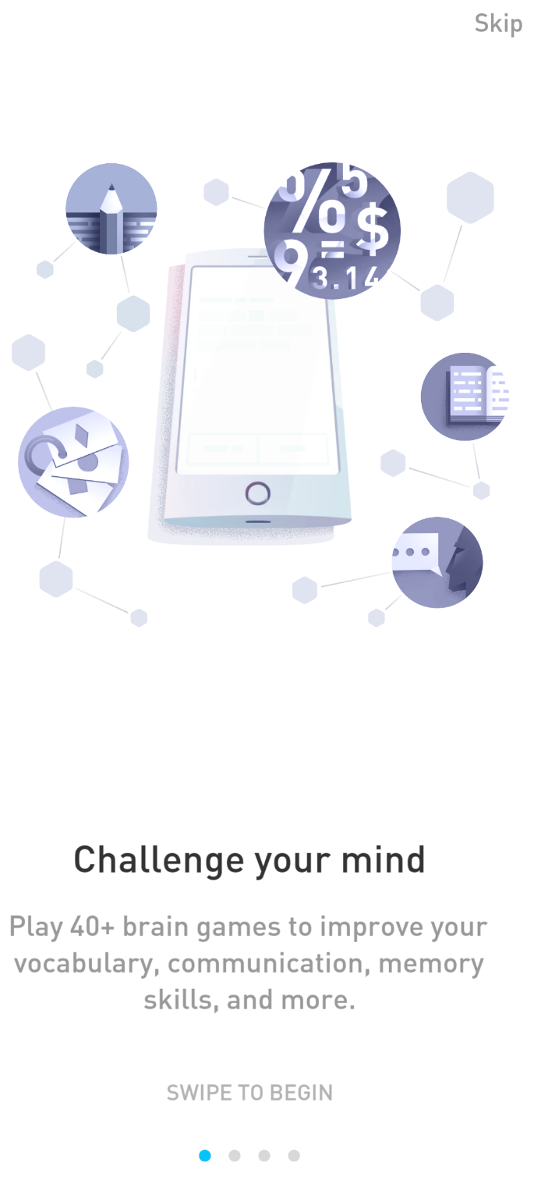
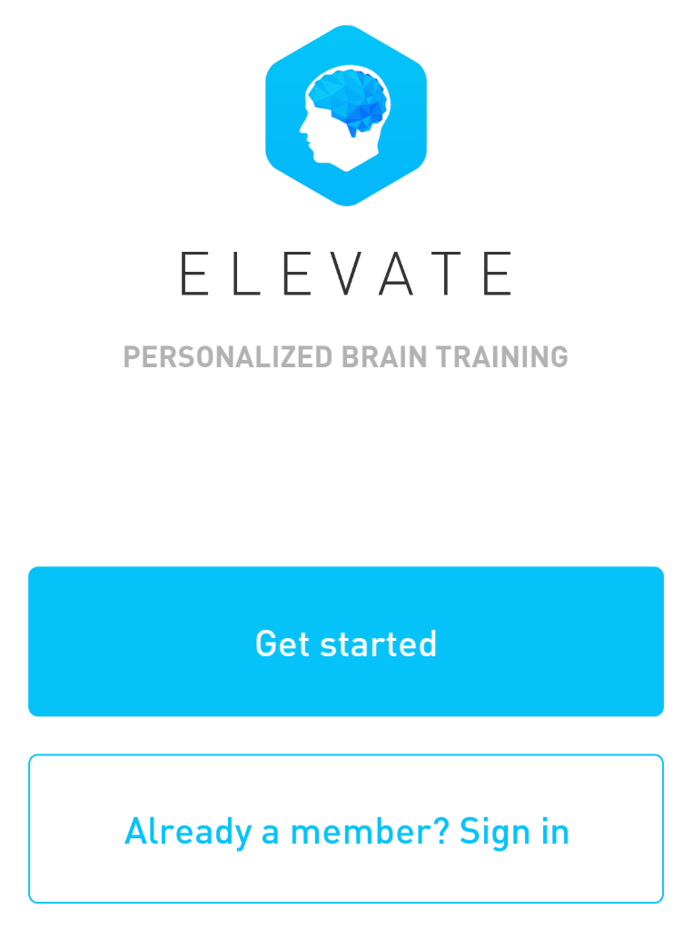
Beginnen Sie: App öffnen und einleitende Informationen lesen
2) Zweiter Bildschirm: Auf den folgenden Bildschirmen wird die App vorgestellt. Hier finden Sie die gleichen Informationen wie in der Beschreibung im App Store. Sie können nach links wischen, um alle Seiten zu lesen, oder diesen Teil überspringen, indem Sie auf das Symbol „Skip“ (Überspringen) oben rechts tippen.
1) Erster Bildschirm, wenn Sie die App öffnen. Wählen Sie „Get started".

Slide 12
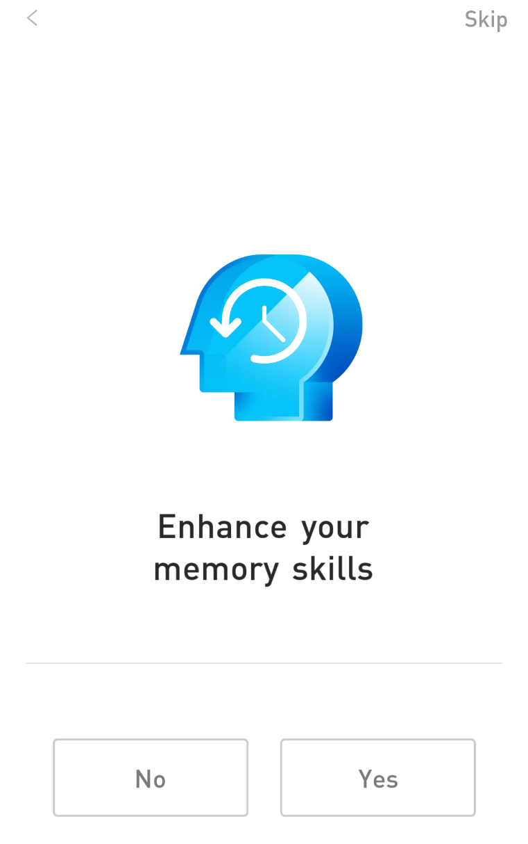
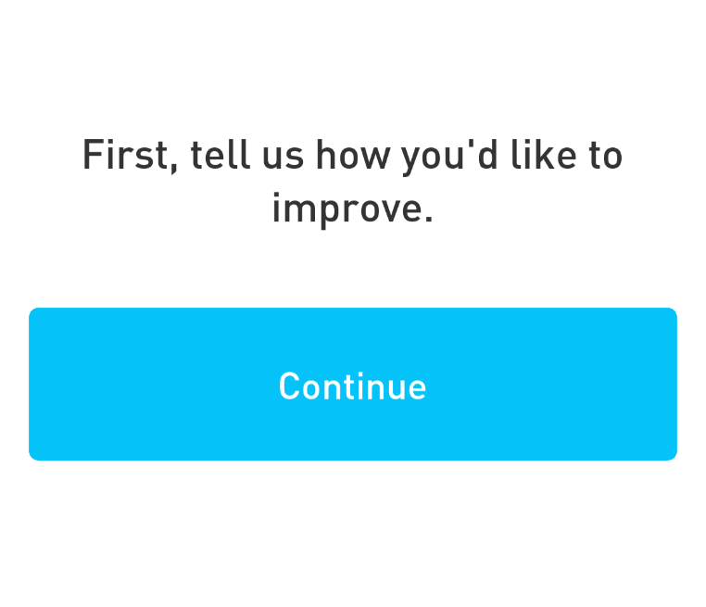
Beginnen Sie: Füllen Sie die einleitenden Fragen aus, um Ihr Erlebnis zu personalisieren
4) Die App fragt nach der Bereitschaft, verschiedene Bereiche zu verbessern, z. B. die Gedächtnisleistung.
Klicken Sie auf „No“ (Nein) oder „Yes“ (Ja), um Ihre Ziele festzulegen.
3) Dritter Abschnitt: Beantworten Sie Fragen zu Ihren Zielen.
Zusätzliche Informationen für Schritt 4):Sie können sich entscheiden, Folgendes zu verbessern...
Ihren Wortschatz
Ihre Gedanken klarer artikulieren zu können
Ihre Konzentration beim Lesen verbessern
Ihre Schreibfähigkeiten zu verbessern
Präziser und schneller rechnen

Slide 13
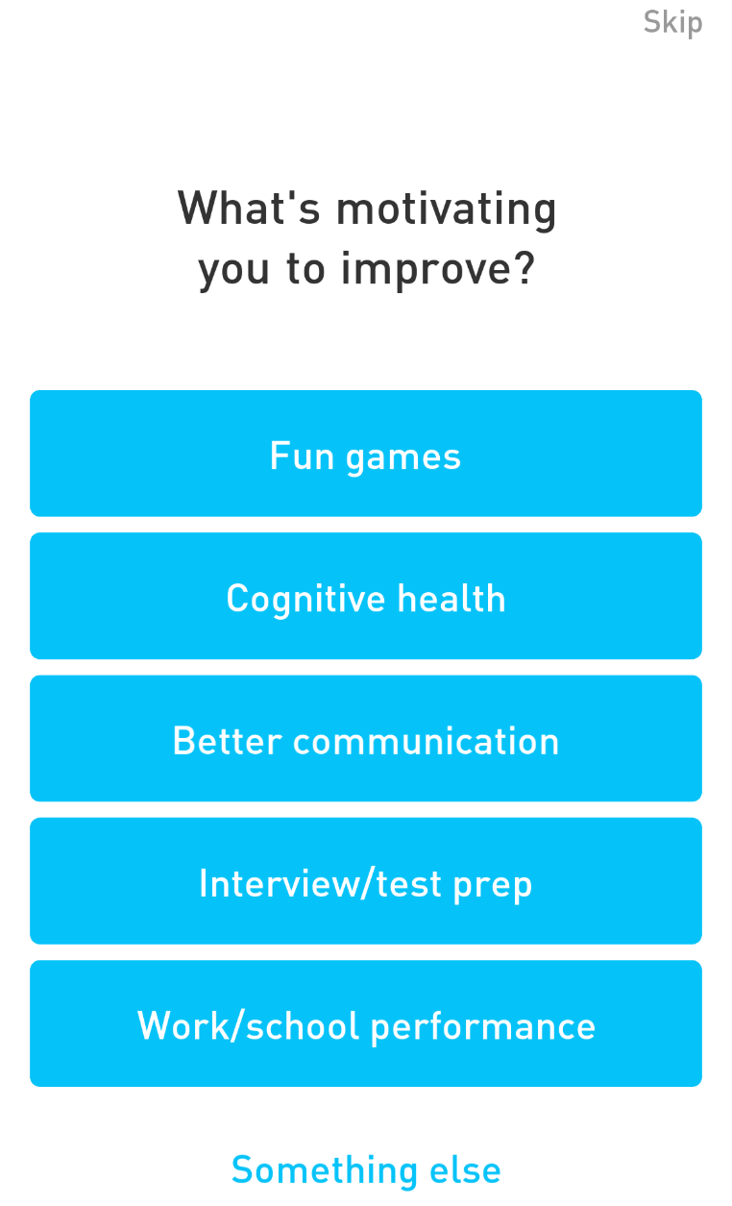
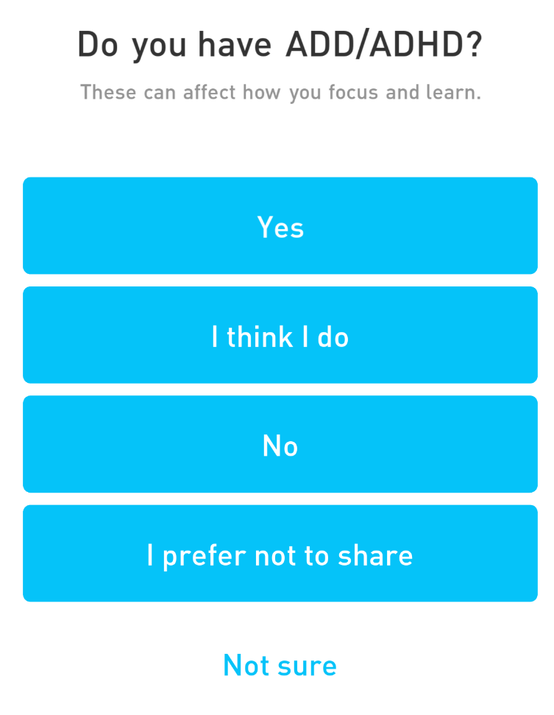
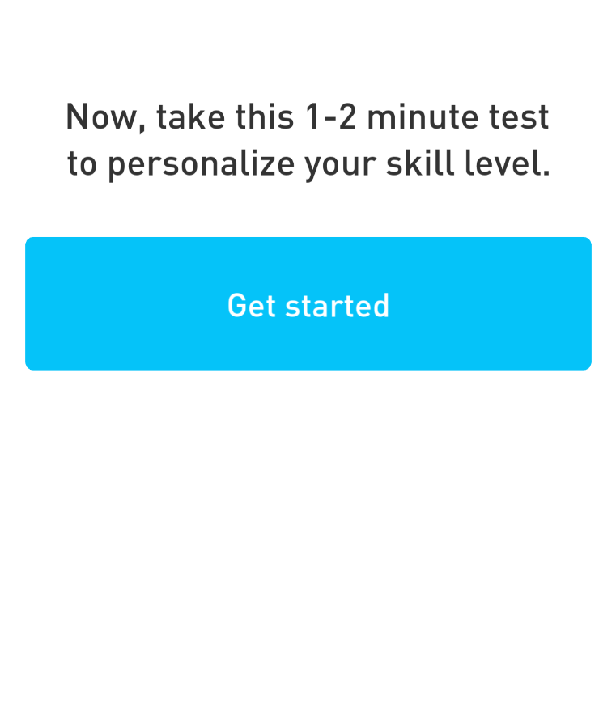
Beginnen Sie: Füllen Sie die einleitenden Fragen aus, um Ihr Erlebnis zu personalisieren
6) Geben Sie Informationen über Ihren Zustand an.
7) Bereiten Sie sich darauf vor, weitere Informationen, vollständige Einstellungen und Einführungsübungen bereitzustellen.
5) Teilen Sie Ihre Motivation.

Slide 14
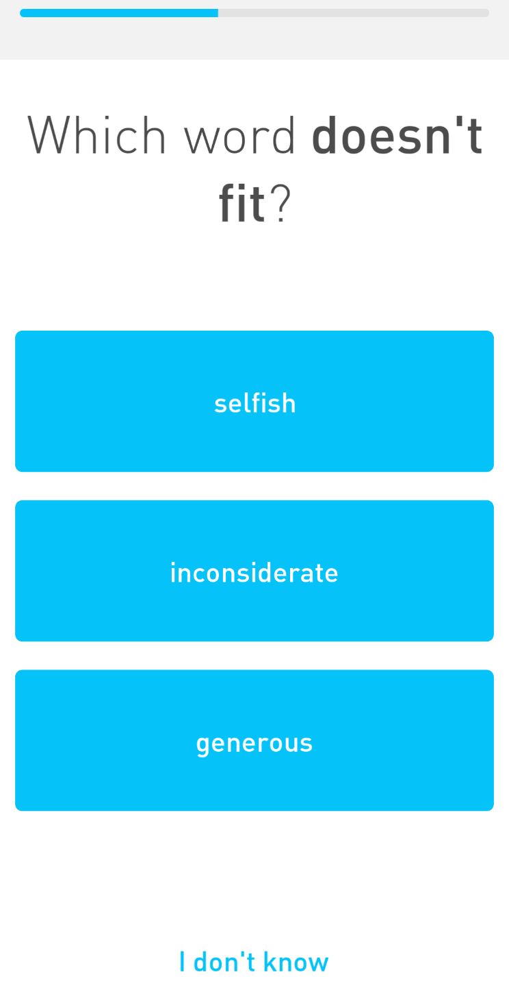
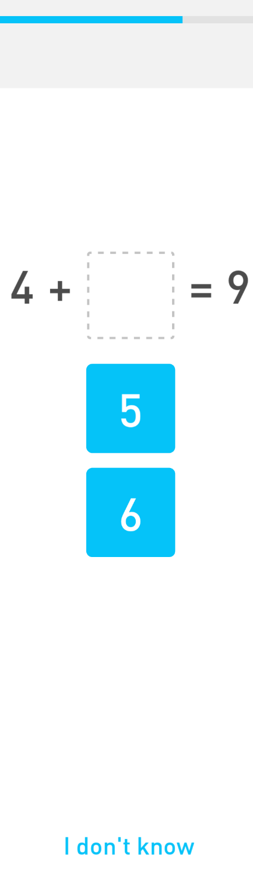
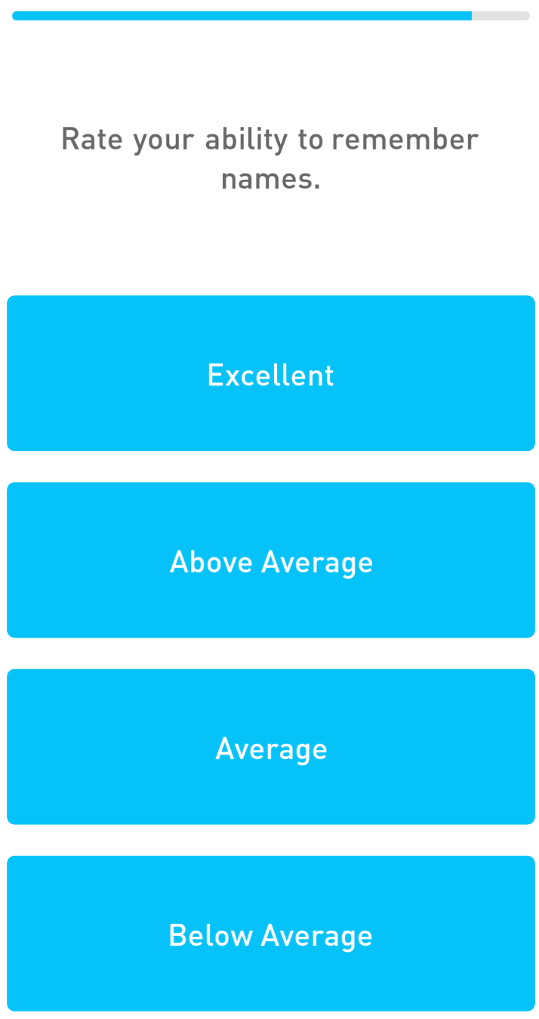
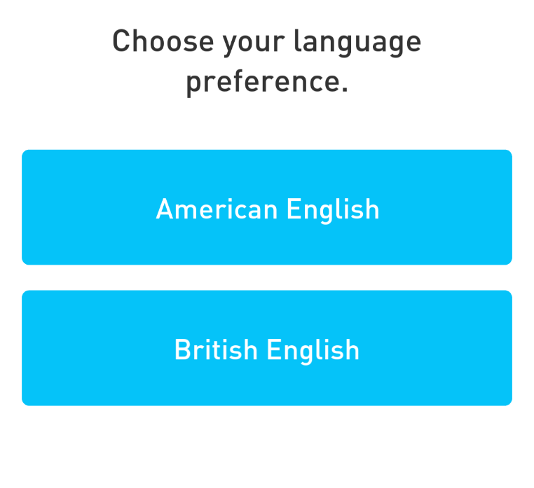
Beginnen Sie: Konfigurieren Sie Einstellungen und Spiele, um Ihr Erlebnis zu personalisieren
9) Bieten Sie weitere Informationen, vollständige Einstellungen und einführende Übungen an.
Siehe Beispiele auf der rechten Seite.
8) Wählen Sie die Sprache.

Slide 15
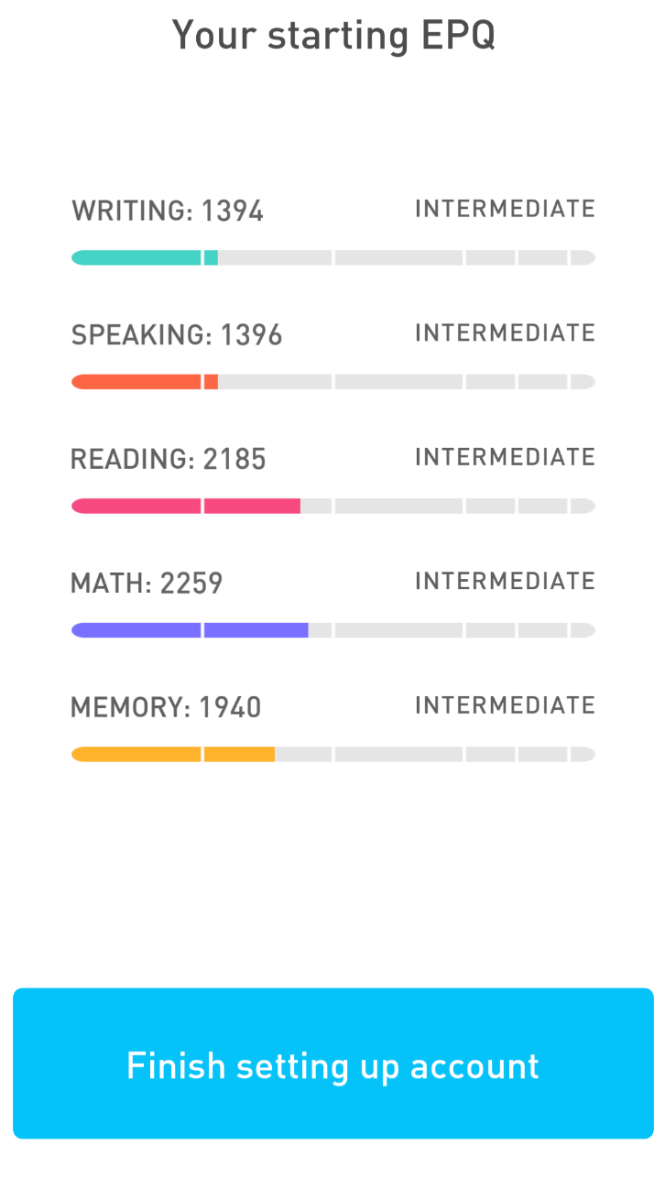
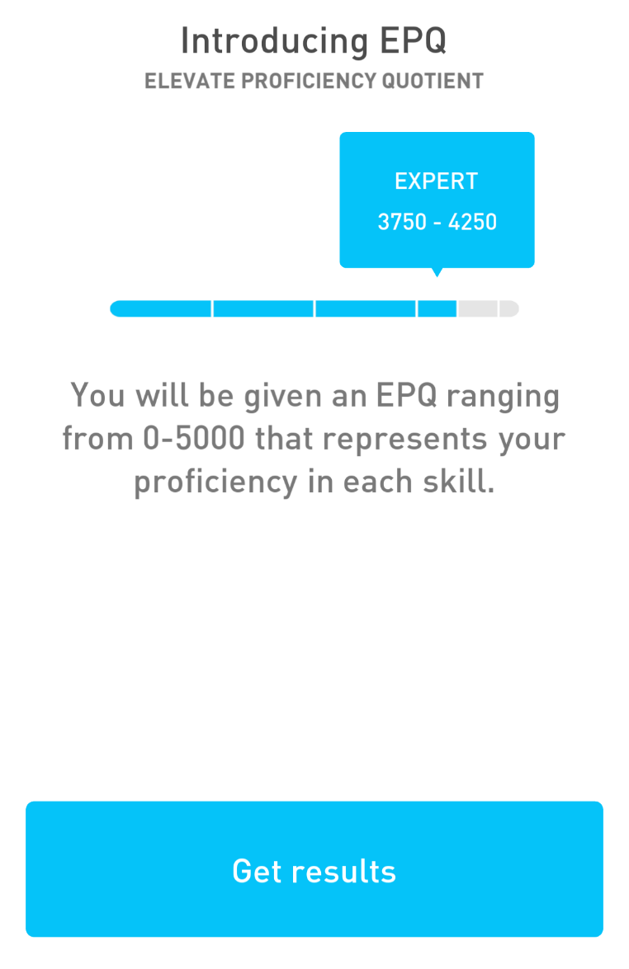
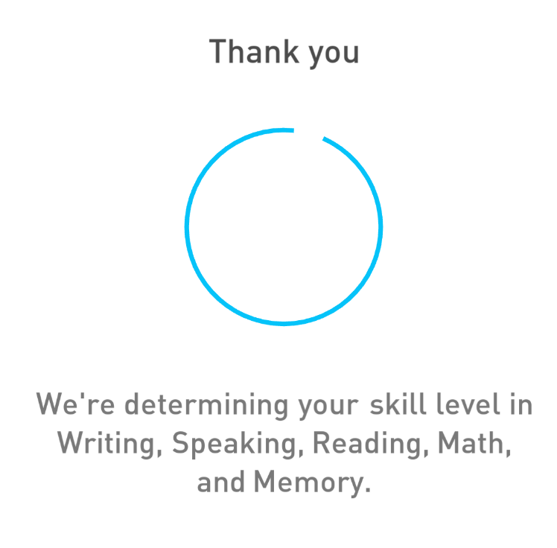
Beginnen Sie: Holen Sie sich Ergebnisse auf Ihrem Ausgangsniveau
10) Sobald der einleitende Teil abgeschlossen ist, bewertet die App Ihr Fähigkeitsniveau.
12) Lesen Sie Ihre Ergebnisse in jeder Kategorie und klicken Sie auf „Finish setting up account", (Kontoerstellung beenden) um fortzufahren.
11) Elevate verwendet einen numerischen Wert zur Bewertung Ihres Niveaus, den EPQ. Klicken Sie auf „Get results". (Resultate erhalten)

Slide 16
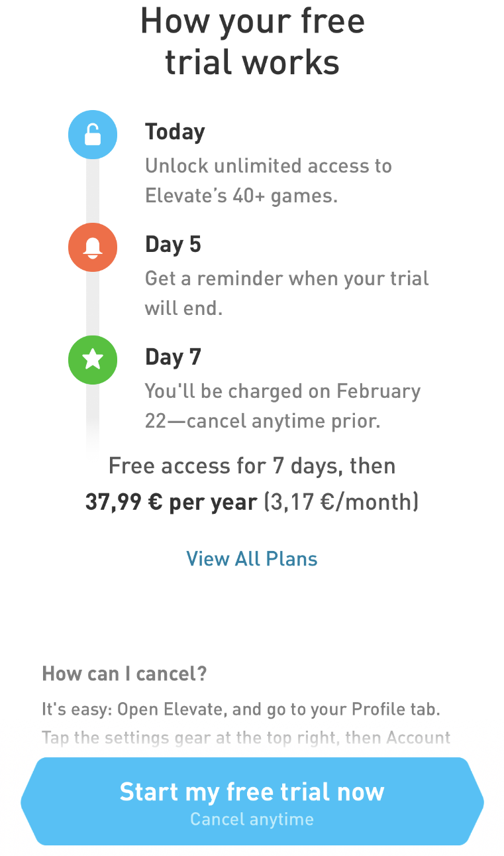
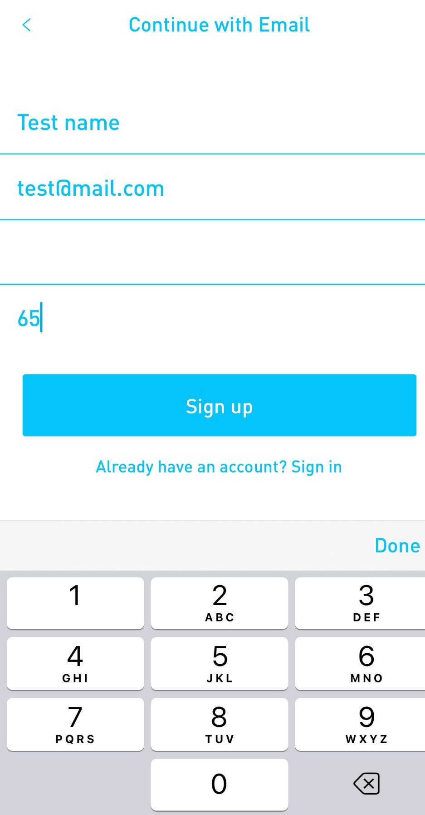

Beginnen Sie: Ihr Konto einrichten
15) Lesen Sie die Informationen über die Funktionsweise Ihrer kostenlosen Testversion.
Wenn Sie nach unten scrollen, erhalten Sie Anweisungen, wie Sie Ihre Bestellung stornieren können, bevor Ihnen nach Ablauf der 7 Tage der Testzeitraum in Rechnung gestellt wird.
Klicken Sie auf „Start my free trial now“ (Meine kostenlose Testversion jetzt starten), um fortzufahren.
13) Sie können Ihr Konto auf verschiedene Weise einrichten, z. B. mit Ihrer E-Mail-Adresse.
Geben Sie an: Name, E-Mail-Adresse, Passwort und Ihr Alter.
Klicken Sie auf „Sign up„ (Anmelden), um fortzufahren.
14) Warten Sie, bis die App Ihr Konto und Ihr Trainingsprogramm erstellt hat.
Name
E-Mail
Password
Age

Slide 17
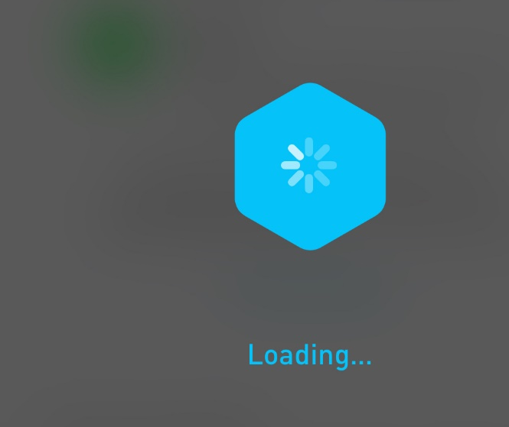
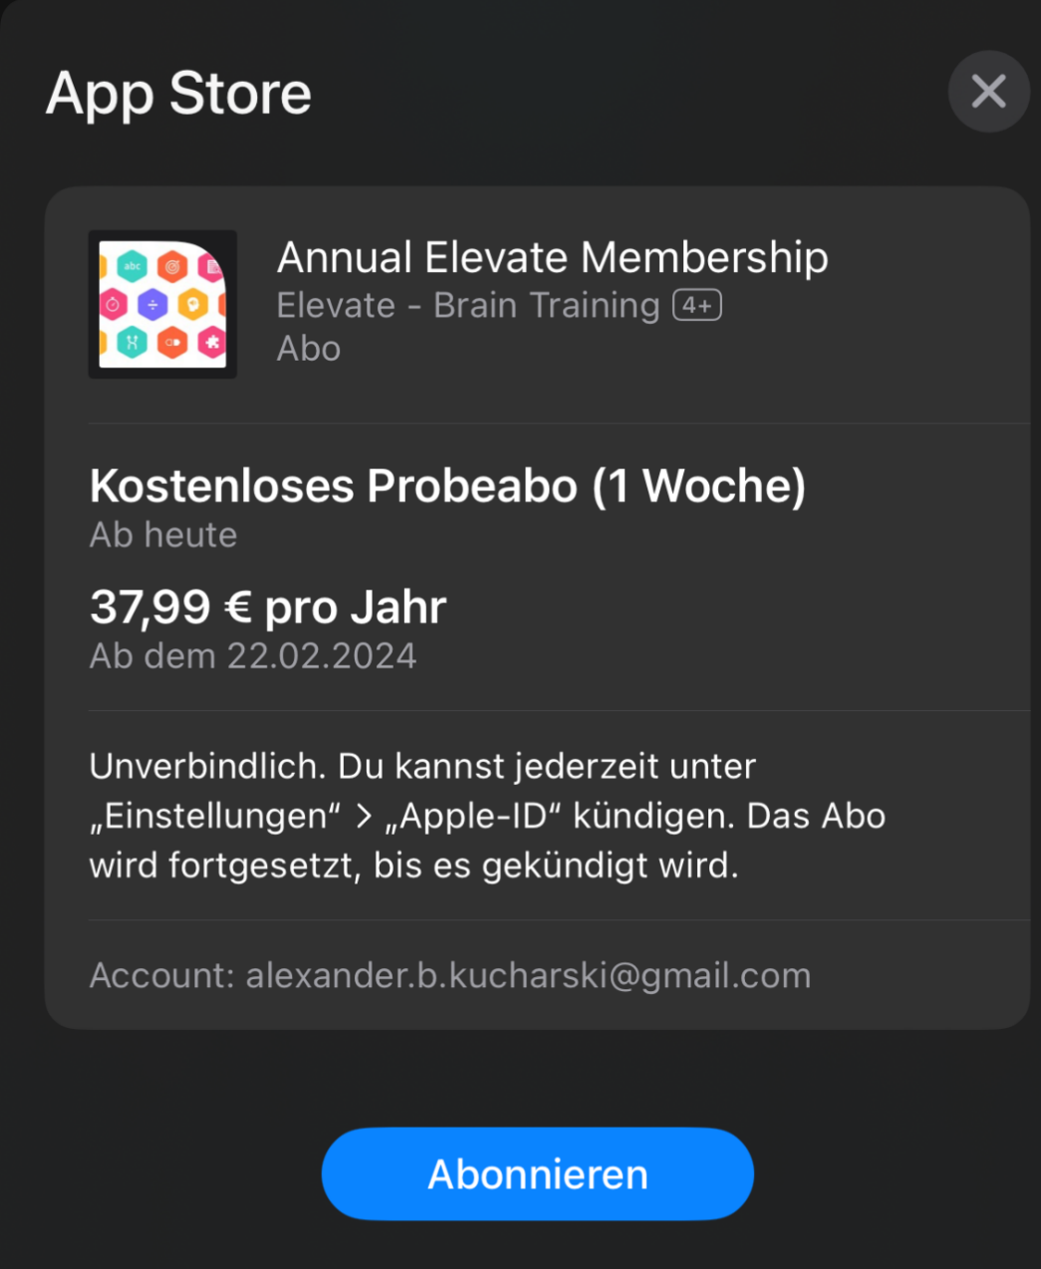
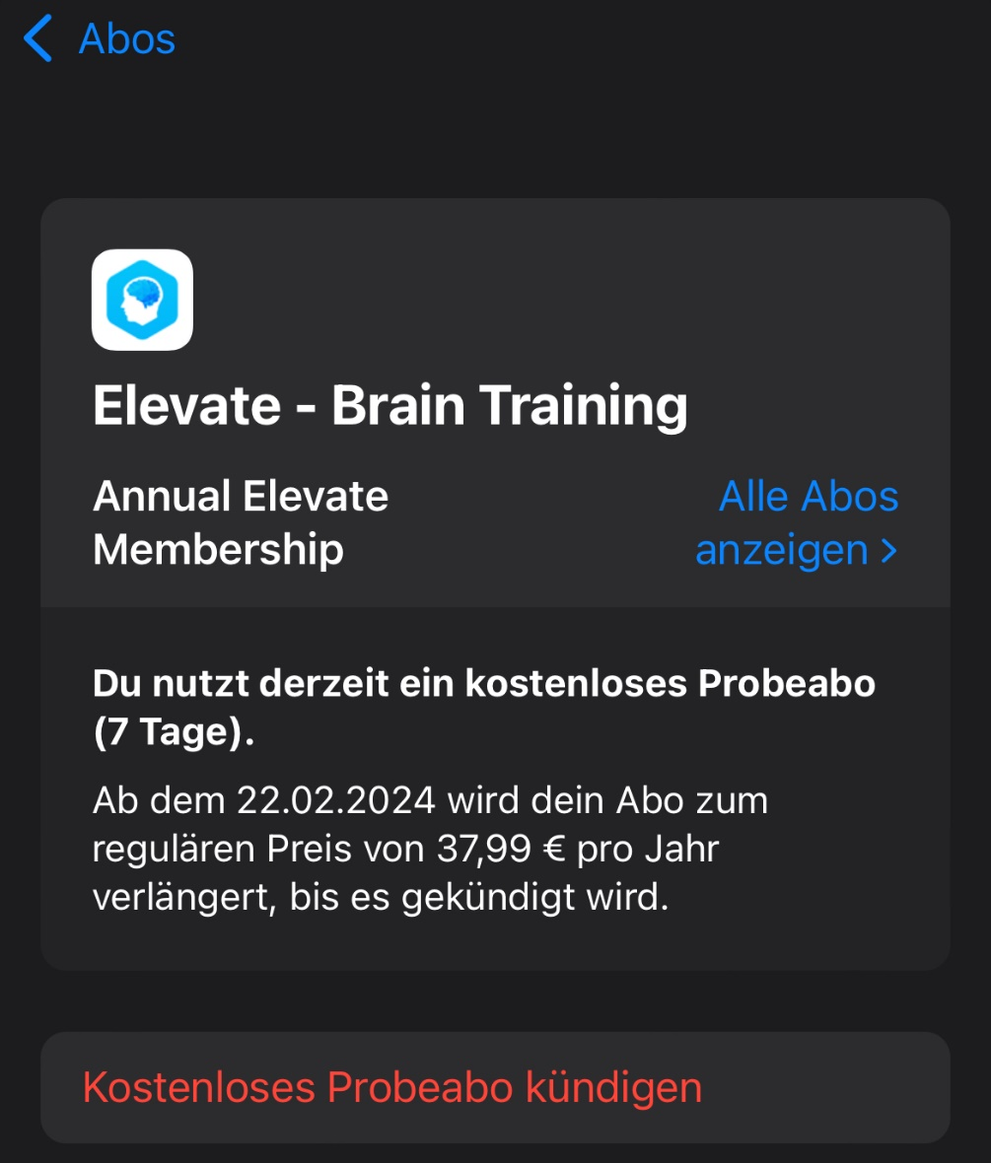
Get started: Setting up your account and cancel subscription to avoid costs
17) Die App wird Sie auffordern, ein Abonnement abzuschließen. Sie können das Abonnement kündigen und trotzdem die kostenlose 7-Tage-Testversion nutzen. Klicken Sie auf „Subscribe" (hier: "Abonnieren"), um fortzufahren.
18) Nach der Einrichtung des Kontos können Sie in Ihrer App Store App zu Ihren Abonnements navigieren und das Abonnement kündigen, um Kosten zu vermeiden. Sie können die App weiterhin nutzen und Ihre 7-tägige Testversion genießen.
16) Warten Sie, bis die App Ihr Konto erstellt hat.
18) Klicken Sie auf „Cancel subscription“ (here: „Kostenloses Probeabo kündigen“).

Slide 18
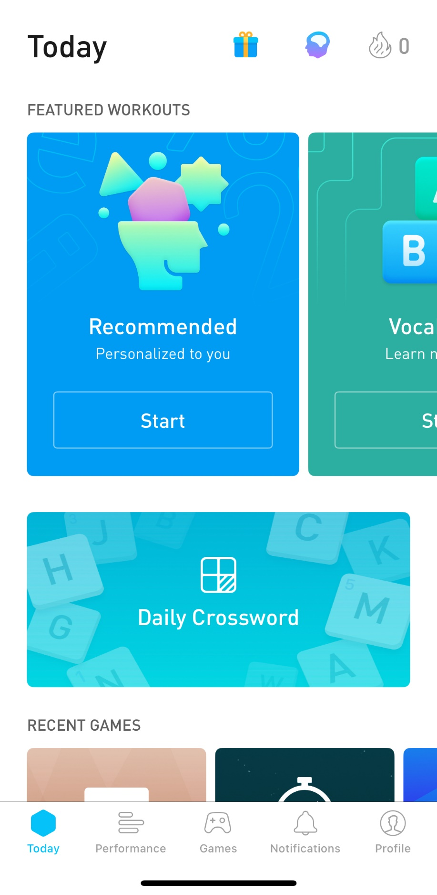
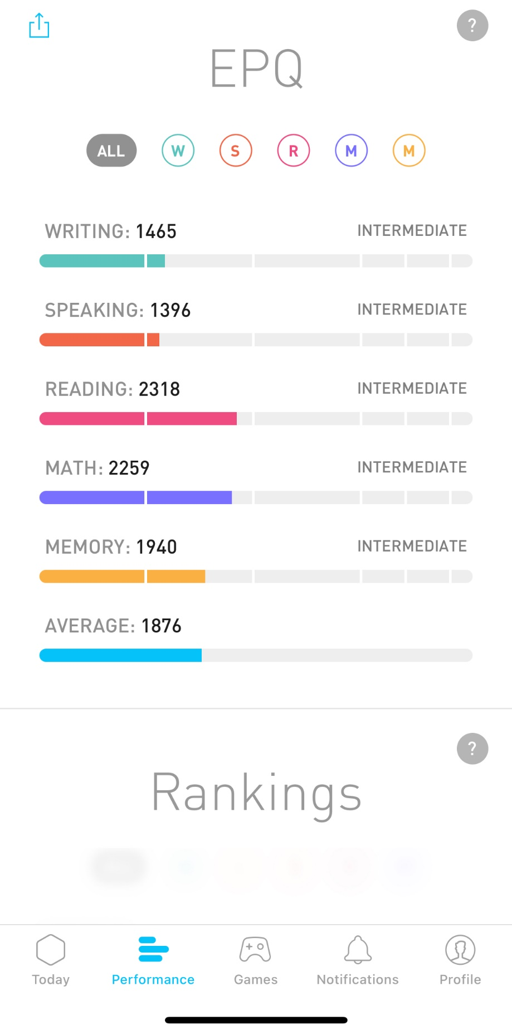
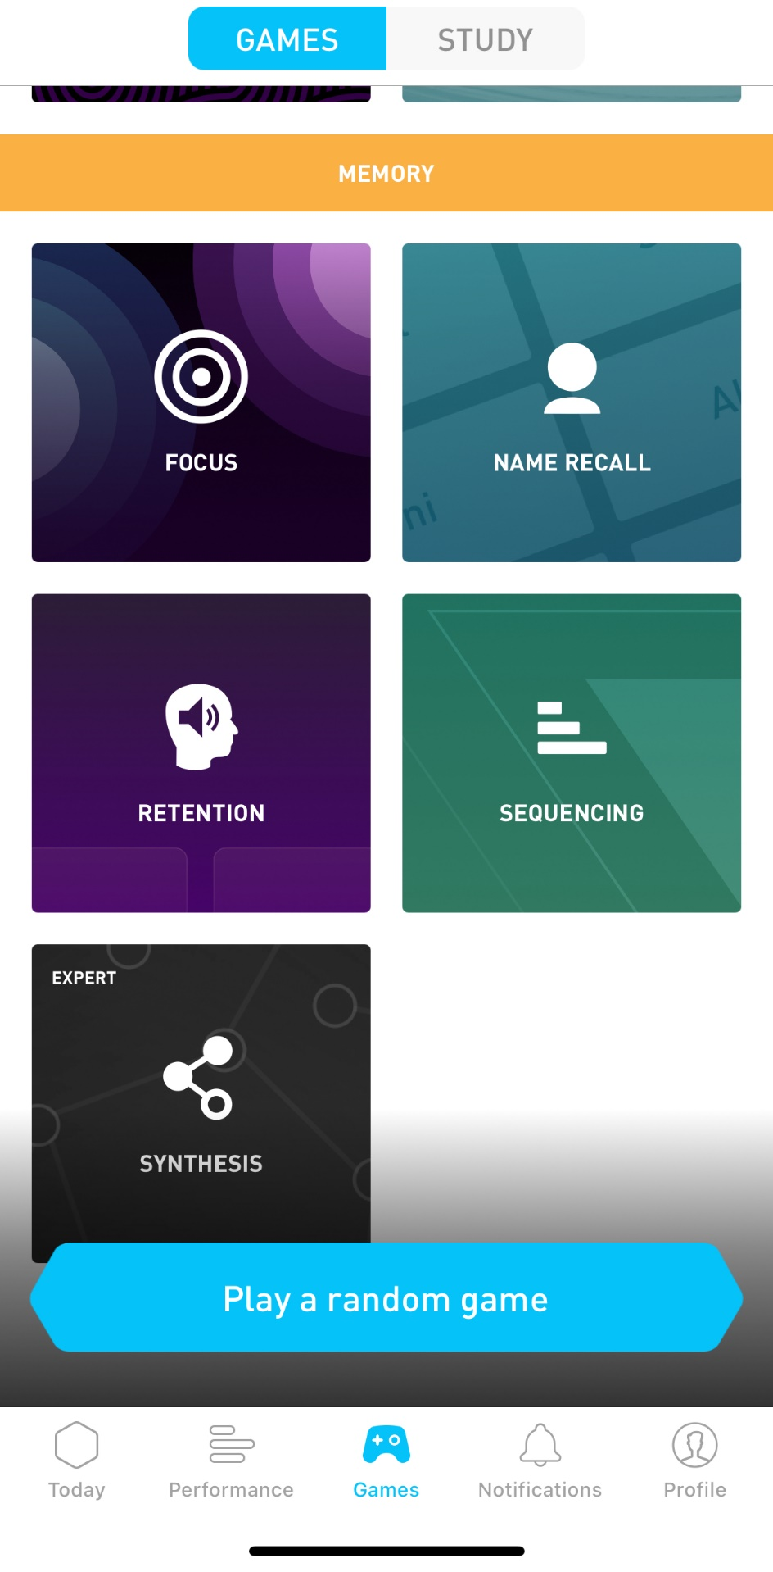
Benutzeroberfläche erkunden
19) Der „Today“ (Heute)-Bereich bietet vorgestellte Workouts, tägliche Kreuzworträtsel, aktuelle Spiele und personalisierte Workouts.
21) Im Bereich "Spiele" werden Spiele angezeigt, die Sie in jeder Kategorie spielen können, z. B. Memory. Klicken Sie auf ein beliebiges Spiel, um es zu starten, oder klicken Sie auf „Play a random game“ (Ein zufälliges Spiel spielen).
20) Der "Performance"-Bereich zeigt Ihren EPQ-Score, Ihr Ranking und Ihre Aktivität in der App.

Slide 19
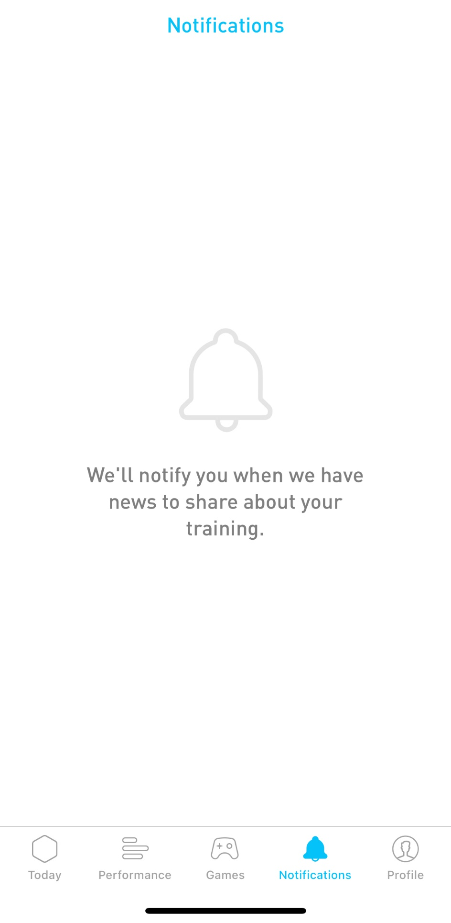
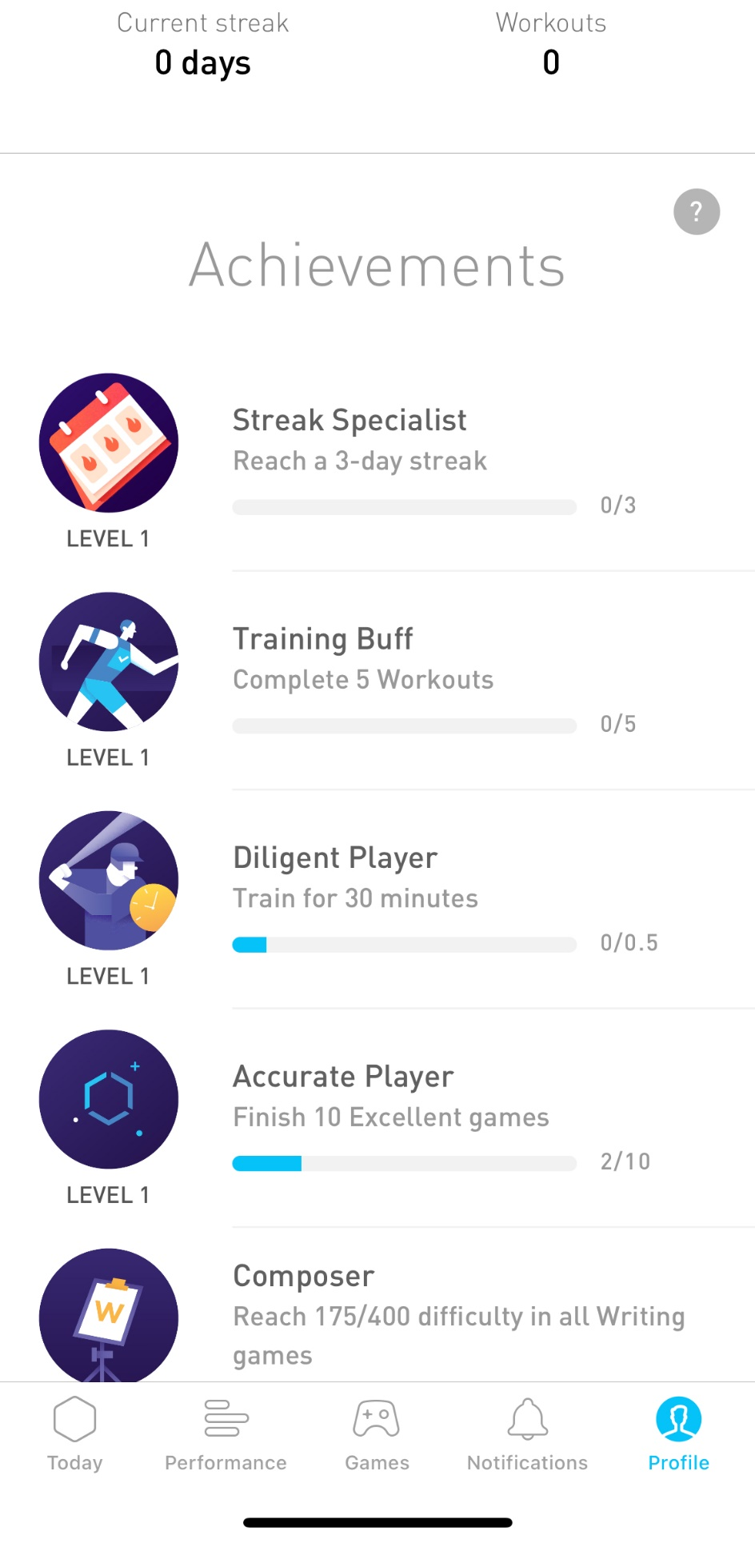
Benutzeroberfläche erkunden
23) Der "Profile„ (Profil)-Bereich zeigt Ihre Leistungen, Ihre aktiven Tage und Ihre absolvierten Trainingseinheiten an.
Sie können auch „Settings“ (Einstellungen) aufrufen und den Kontostatus einsehen, App-Einstellungen ändern, das Konto löschen oder sich abmelden.
Sie können auch Freunde einladen und Ihre Fortschritte auf sozialen Medien teilen.
22) Der "Notifications„ (Benachrichtungen)-Bereich zeigt Benachrichtigungen an, die auf deinen Einstellungen basieren, z. B. dass die App dich täglich benachrichtigt, um zu spielen oder dich über Level-Updates zu informieren.
Jetzt ist es an der Zeit, Gehirntrainingsspiele zu spielen!

Slide 20

Spielen Sie Gehirntrainingsspiele - Beispiel: Gedächtnisspiele
Elevate bietet eine Vielzahl von Gedächtnisspielen, die verschiedene kognitive Fähigkeiten ansprechen und so das Gedächtnis umfassend trainieren.
Bei einigen Spielen muss man sich eine Audioaufnahme zu einem Szenario anhören. Der Spieler muss sich konzentrieren und genau zuhören, um sich Informationen zu merken und einfache Aufgaben mit Hilfe des Kurzzeitgedächtnisses zu erledigen (z. B. Objekte streichen, um Informationen zu finden).
Wenn Spielende falsche Entscheidungen treffen, kann man "Leben" verlieren und schließlich das Spiel nicht bestehen. Spielende können das Spiel nach dem Scheitern oder zu jeder Zeit neu starten. Einige Spiele bieten Erklärungen für richtige Antworten.

Slide 21
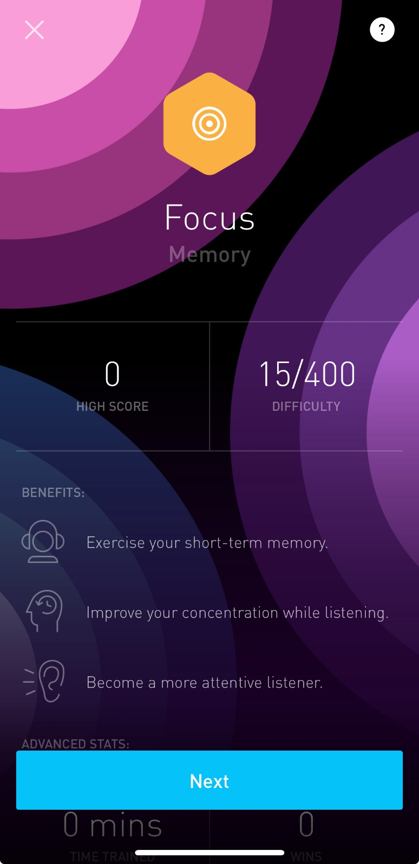
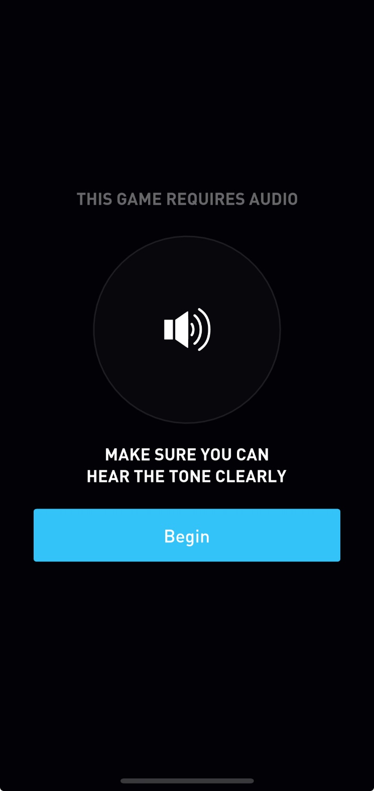
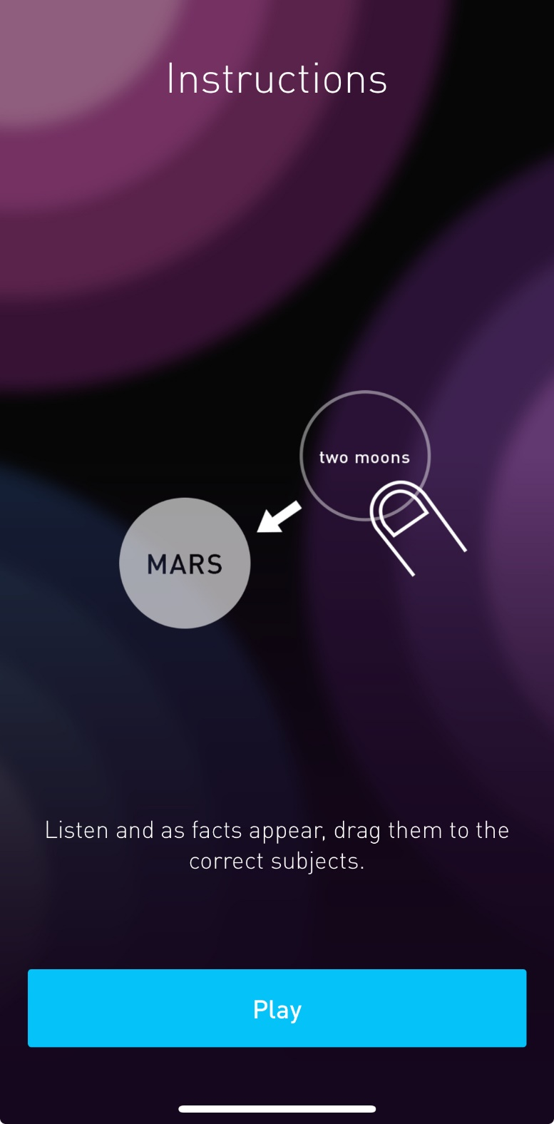
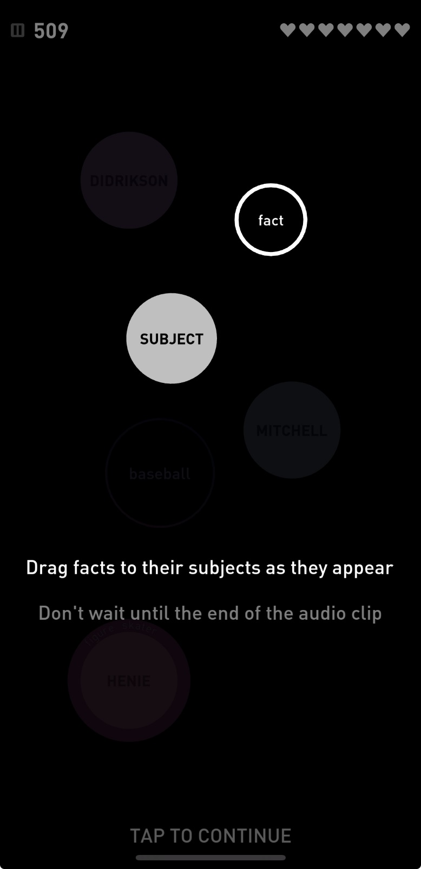
Spielen Sie Memory-Spiele - Beispiel: "Fokus"-Spiel
Nach der Auswahl des "Focus"-Spiels werden Informationen über die Vorteile des Spiels und die erreichten Punktzahlen angezeigt.
Vor dem Start des Spiels werden detaillierte Informationen und Anweisungen angezeigt, z. B. die Notwendigkeit des Tons, wie und wann man wischen muss, um Informationen zu finden, während man den Ton hört.

Slide 22
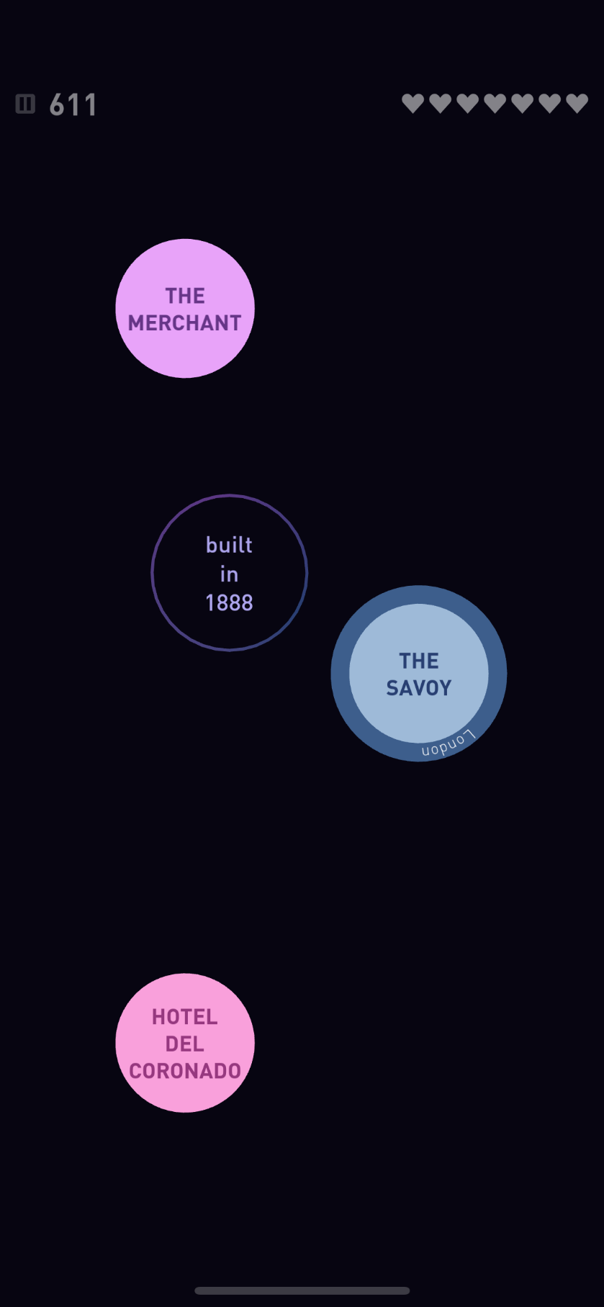
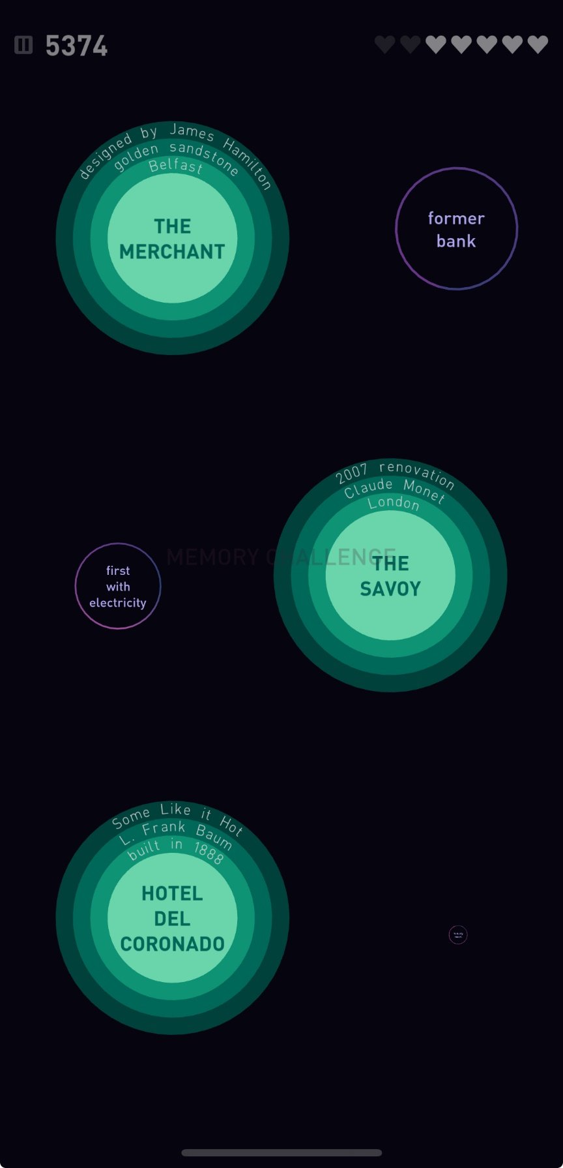
Spielen Sie Memory-Spiele - Beispiel: "Fokus"-Spiel
Das "Fokus"-Spiel spielt eine Audioaufnahme ab, die historische Fakten über drei bekannte Hotels in verschiedenen Teilen der Welt enthält. Zu den Informationen gehören zum Beispiel das Baujahr oder eine berühmte Person, die dort gelebt hat.
Spielende müssen die erscheinenden Fakten zum richtigen Hotelnamen ziehen, sobald sie erscheinen, um das Spiel zu beenden.
Die Fakten können früher oder später auftauchen, so dass es eine Herausforderung ist, zuzuhören, sich zu erinnern und die Informationen richtig zuzuordnen.
Bei richtiger Zuordnung wird die Tatsache durch einen Kreis um den jeweiligen Hotelnamen dargestellt.
Falsches Zuordnen wird nicht durch einen roten Kreis visualisiert. Spielende verlieren ein "Leben" (Herz in der oberen rechten Ecke). Wenn man alle "Leben" verliert, hat man das Spiel verloren und muss von vorne beginnen.
Wenn alle Übereinstimmungen richtig sind, werden alle Kreise grün. Spielende schließen das Spiel ab und sammelt Punkte, die zu ihrem EQP-Score und seinem Gesamtlevel beitragen.

Slide 23
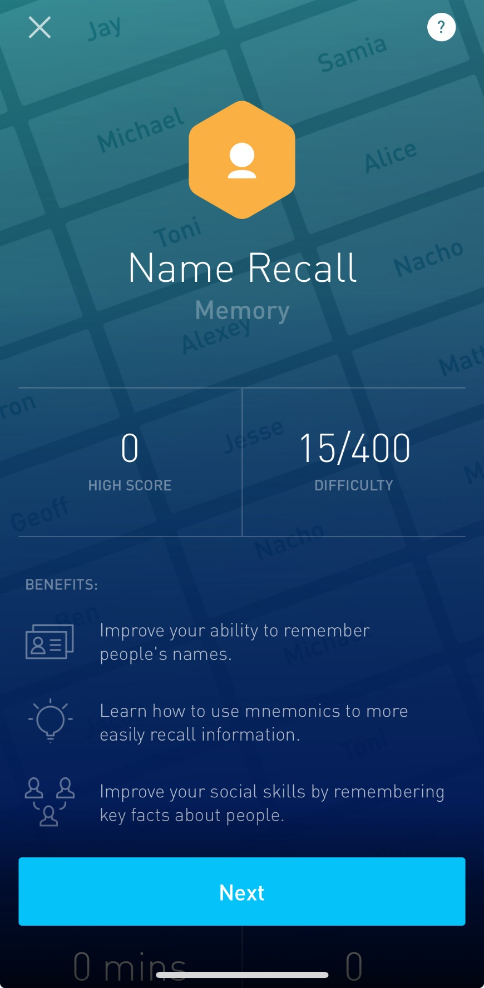
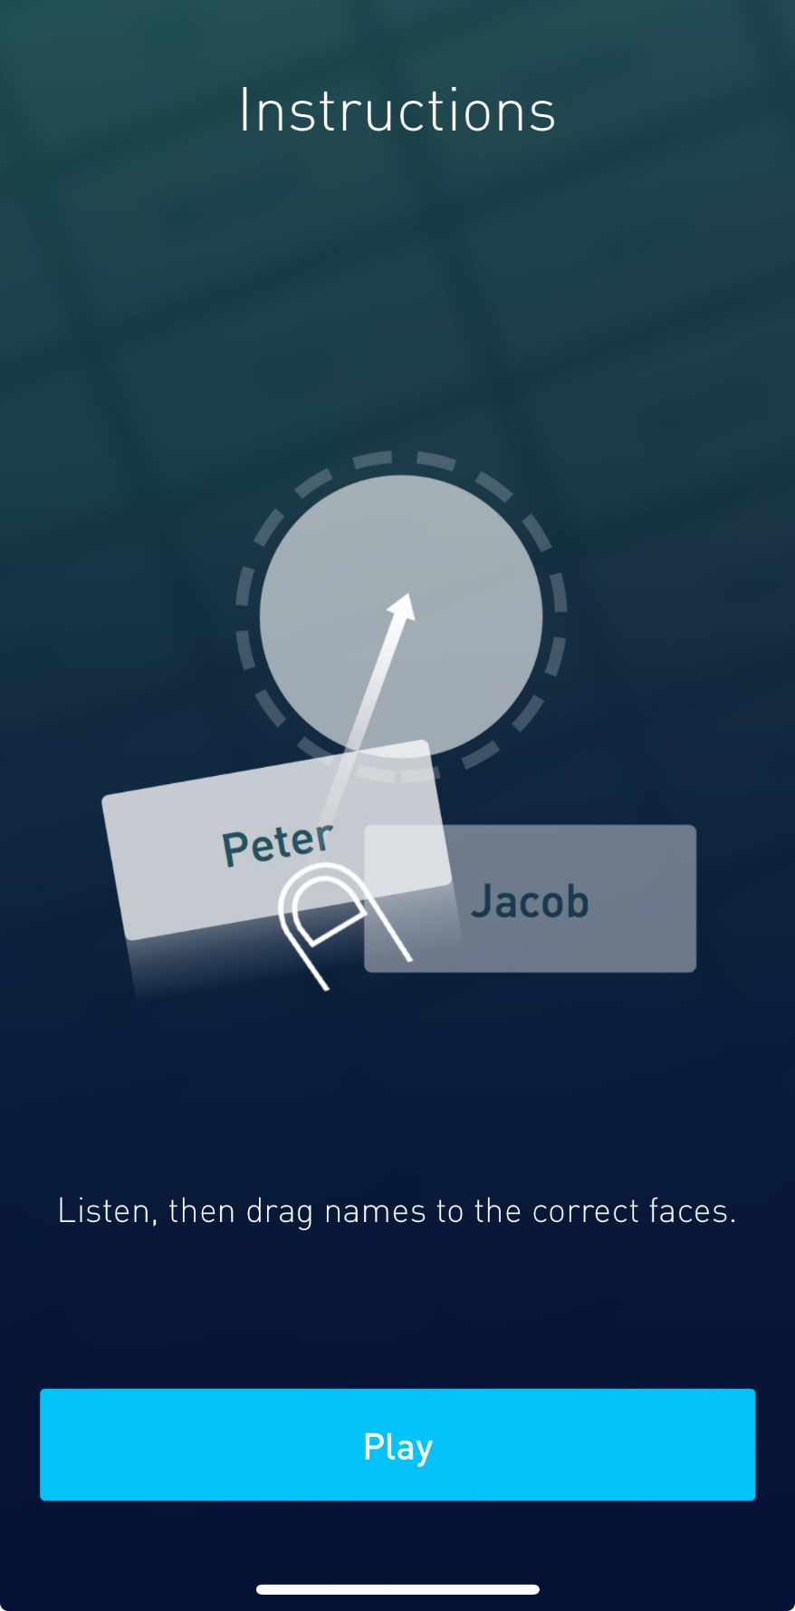
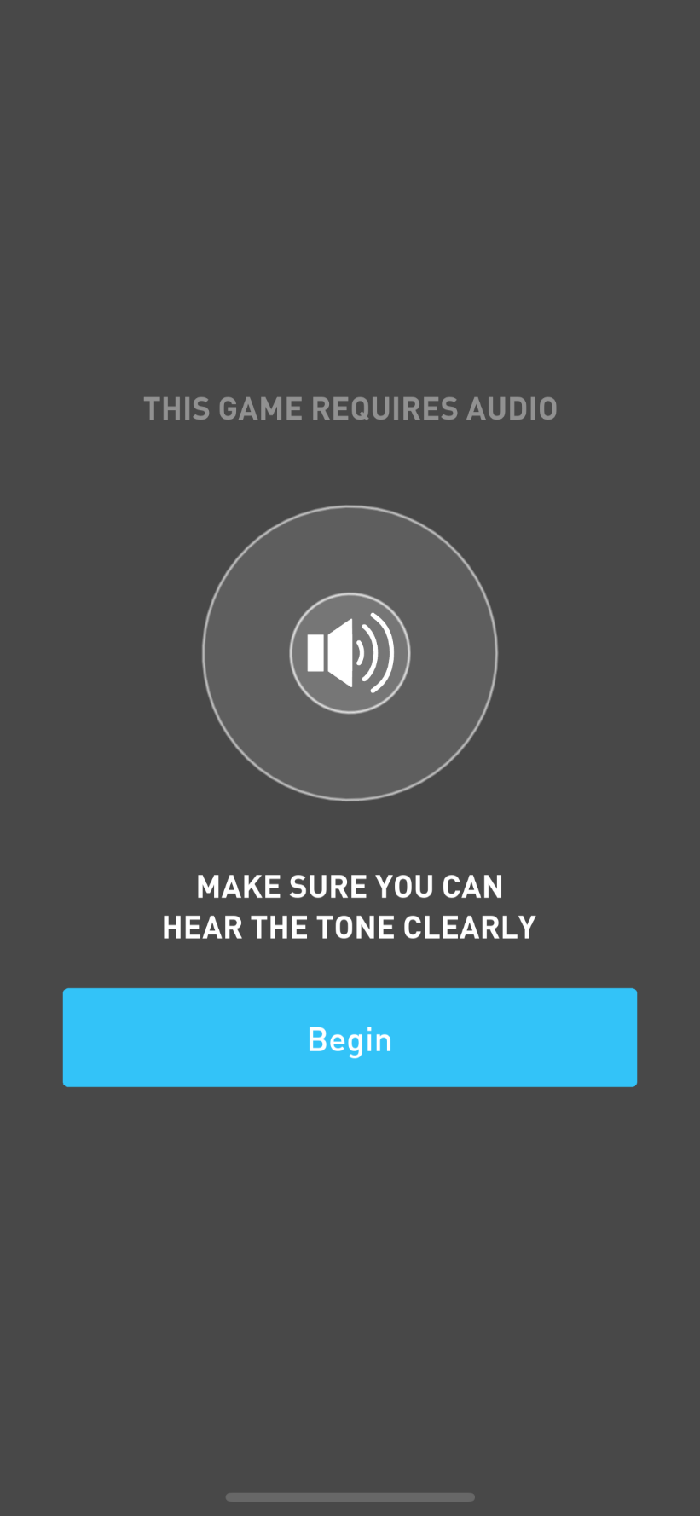
Spielen Sie Gedächtnisspiele - Beispiel: "Name recall"-Spiel
Nach der Auswahl des "Name recall"-Spiels werden Informationen über die Vorteile des Spiels und die erzielten Punkte angezeigt.
Vor dem Start des Spiels werden detaillierte Informationen und Anweisungen angezeigt, z. B. die Notwendigkeit des Tons, wie und wann man wischen muss, um die Informationen zu finden, während man den Ton anhört.

Slide 24
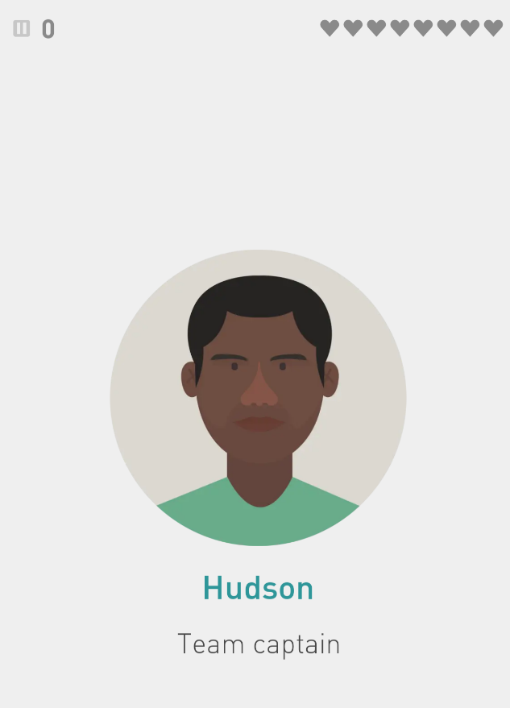
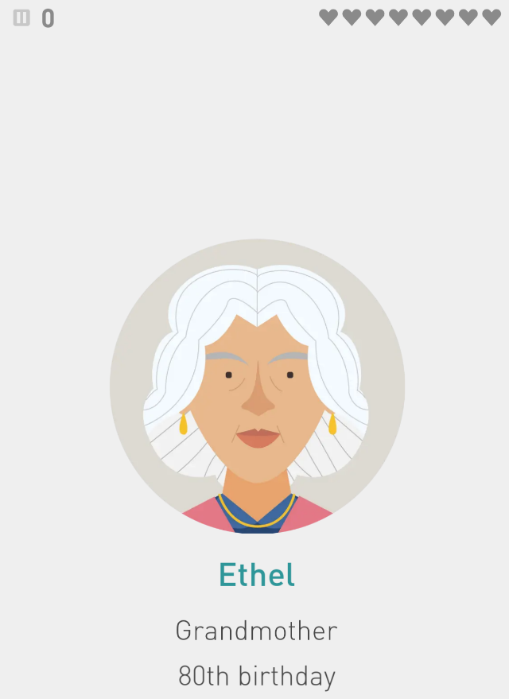
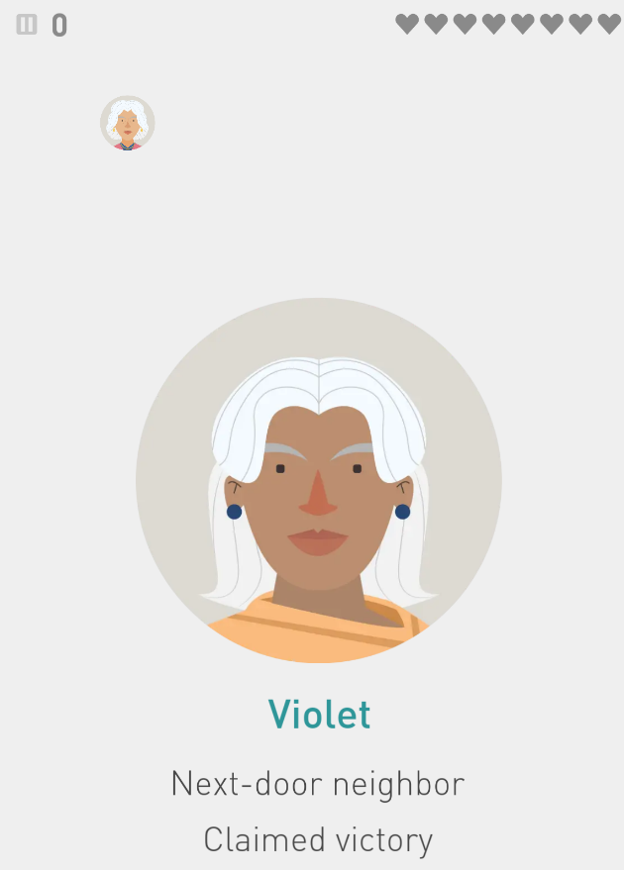
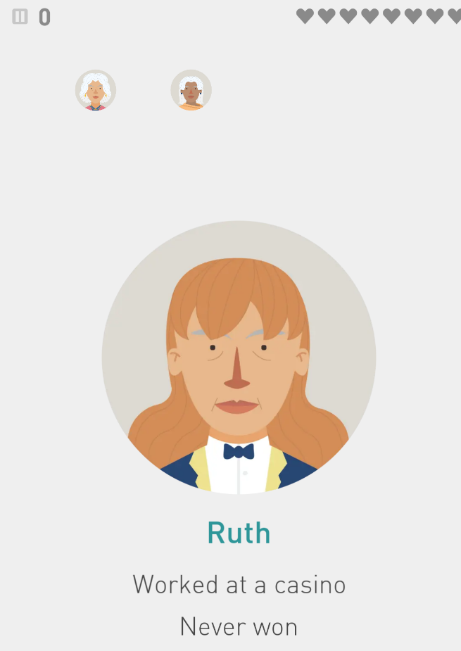
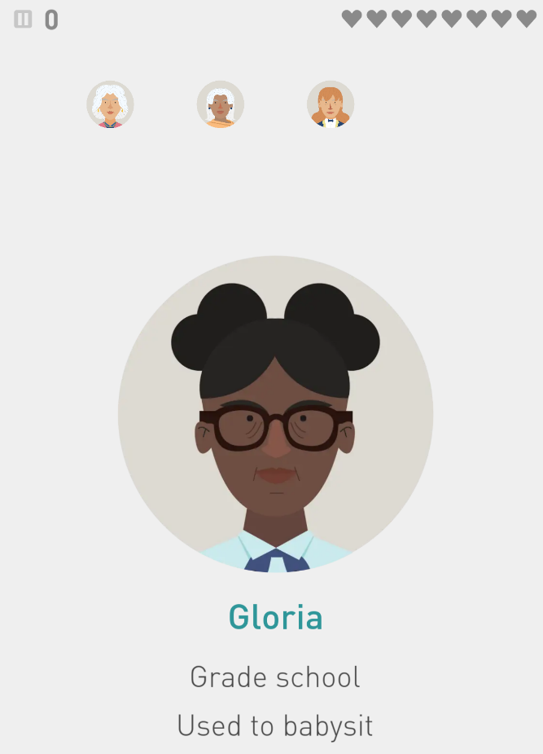
Spielen Sie Gedächtnisspiele - Beispiel: "Name recall"-Spiel
Das "Name recall"-Spiel spielt eine Audioaufnahme ab, in der sechs verschiedene Personen einzeln vorgestellt werden. Ihr Name wird genannt und zusätzliche Eigenschaften oder Fakten über sie oder ihre Beziehungen zueinander werden erwähnt.
Die Spielenden müssen aufmerksam zuhören und sich das Gesicht/Avatar, den Namen und die erwähnten Informationen zu jeder Person merken.
Die Spielenden müssen sich alle Vorstellungen der Personen anhören. Die Menge der Informationen kann variieren, so dass es schwierig ist, sich alle Einzelheiten über jede Person zu merken.

Slide 25
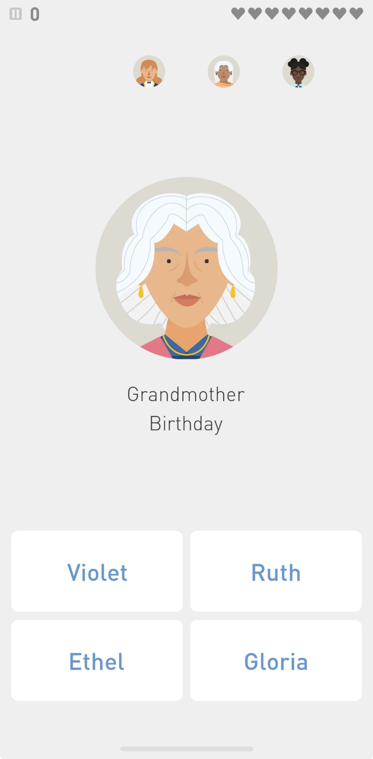
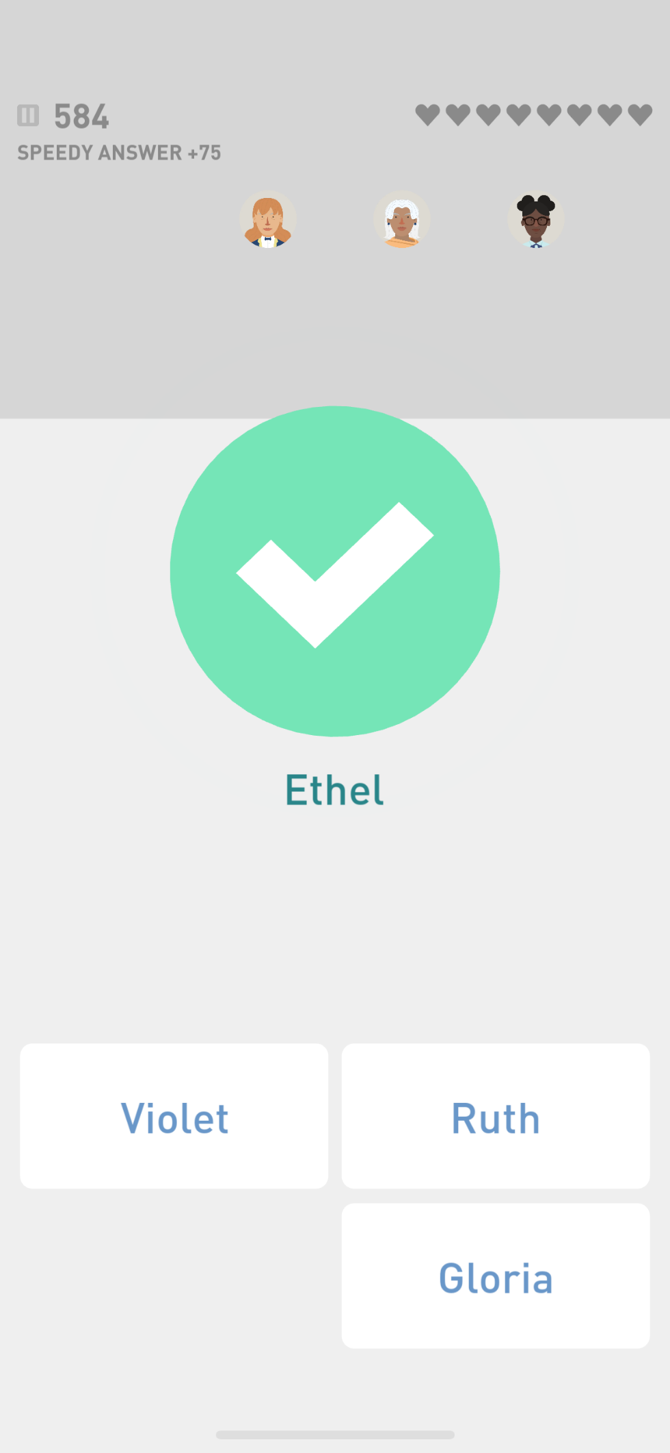
Spielen Sie Gedächtnisspiele - Beispiel: "Name recall"-Spiel
Das "Name recall"-Spiel zeigt dann eine Person/einen Avatar und nennt zum Beispiel bestimmte Informationen. In der Audioaufnahme wird dann eine Frage gestellt oder eine Aufgabe beschrieben.
Die Spielenden müssen sich dann an die Informationen aus den vorangegangenen Einführungen erinnern und die richtige Option auswählen, in diesem Fall den Namen der Person/des Avatars.
Richtige Entscheidungen werden mit einem grünen Häkchen visualisiert. Falsche Entscheidungen werden mit einem roten Kreuz dargestellt.
Auch hier verliert der Spieler ein "Leben" (Herz in der oberen rechten Ecke). Wenn man alle "Leben" verliert, hat man das Spiel verloren und muss von vorne beginnen. Wurden alle Aufgaben richtig gelöst, sammelt man Punkte und verbessert seinen EQP-Score und sein Gesamtlevel.

Slide 26
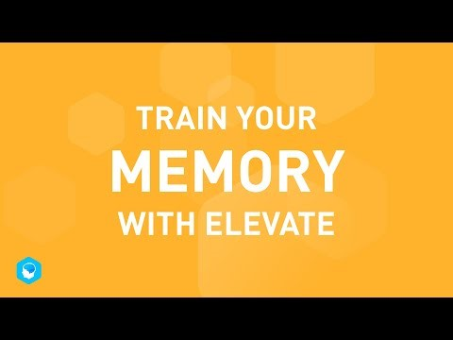
Zusammenfassung: Gedächtnisspiele in der Elevate App
Die Elevate App bietet zusätzliche Spiele zum Training wichtiger kognitiver Fähigkeiten, wie z. B. des Gedächtnisses (siehe Video).
Somit könnte diese App genutzt werden, um "kognitive Aktivitäten" als einen Schlüsselbereich des gesunden Alterns zu adressieren.
Das Training könnte dazu beitragen, die Fitness des Gehirns zu trainieren, das Risiko neurologischer Erkrankungen zu verringern und die kognitiven Fähigkeiten zu erhalten, um selbstständig alltägliche Aufgaben zu erledigen.
Durch den Aufruf des Videos akzeptieren Sie die Datenschutzbestimmungen von YouTube. Erfahren Sie mehr.
Quelle

Slide 27
9.2.2
Aufgabe zur Integration im wirklichen Leben – Nutzung der e-Training Plattform
Ziele
Kennenlernen des SMART-Zielsetzungsrahmens und wie er bei der Integration von Gesundheits-Apps für gesundes Altern helfen kann
Kennenlernen der 7-tägigen Aufgabe zur Integration im wirklichen Leben, unterstützt durch die e-Training-Plattform und SelbstlernresQuellen
Entworfen von Freepik

Slide 28

Wie lässt sich eine Gesundheits-App für gesundes Altern in den Alltag integrieren?
Wie würden Sie bei der Auswahl einer Gesundheits-App für gesundes Altern vorgehen?
Sie könnten:
  Ihre Notizen aus Übung 2 der Unterrichtseinheit zu den für Sie relevanten Bereichen des gesunden Alterns und den Möglichkeiten zur Erhaltung der Funktionsfähigkeit verwenden
  Nutzen Sie Ihr Wissen aus Übung 4 der Unterrichtseinheit und nennen Sie die erwarteten Vorteile, mögliche Hindernisse und fördernde Faktoren.
Bitte nehmen Sie sich einen Moment Zeit, um eine Gesundheits-App für Ihre Integrationsaufgabe auszuwählen, die auf all Ihren Überlegungen und Ihrem Wissen über Gesundheits-Apps für gesundes Altern basiert!
Quelle| Pixabay Lizenz

Slide 29
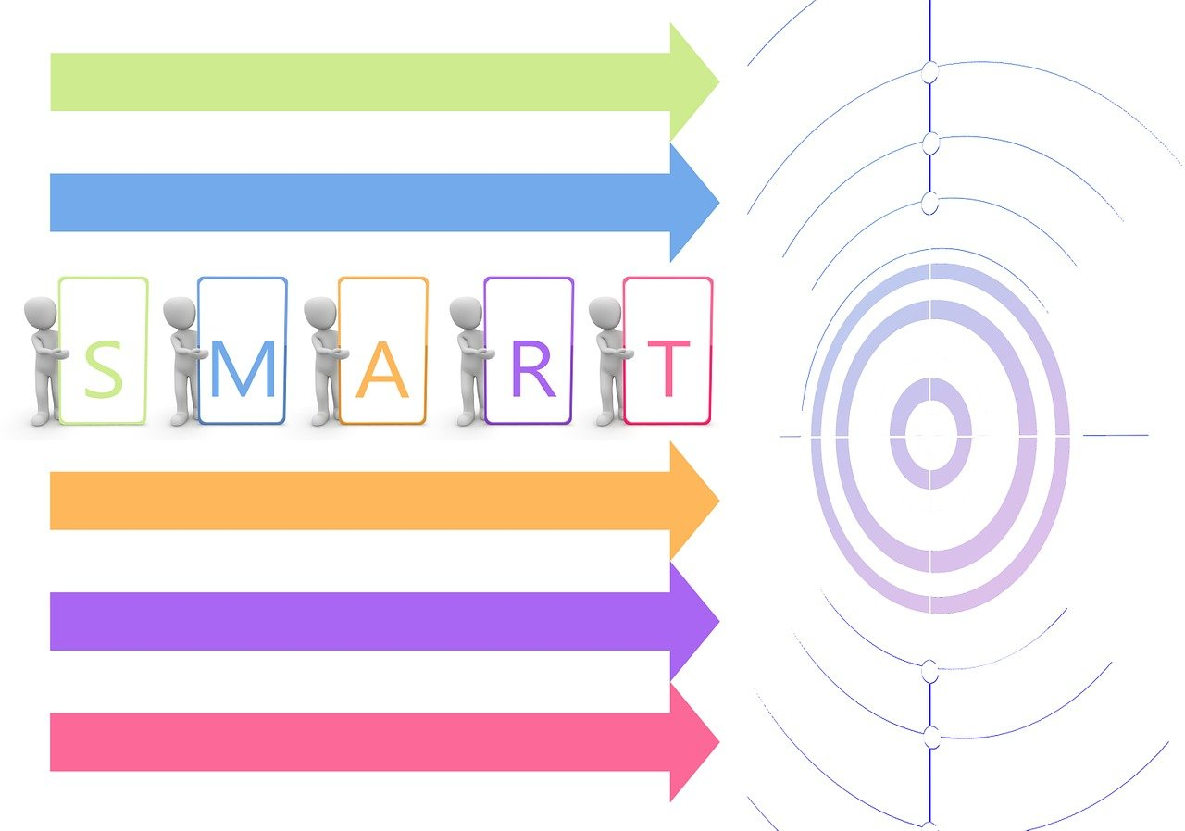
Technik: „SMART“ Zielsetzung
Wie lässt sich eine Gesundheits-App für gesundes Altern in den Alltag integrieren?
Specific (Spezifisch)
Measurable (Messbar)
Achievable-Attainable (Erreichbar)
Relevant (Relevant)
Timely (Rechtzeitig)
Quelle| Pixabay Lizenz

Slide 30

Bitte teilen Sie der Gruppe Ihre Wahl mit
Bitte angeben:
Name der App und angestrebter Schwerpunktbereich des gesunden Alterns.
Warum ist dies für mein Leben relevant?
Welchen Nutzen möchten Sie erfahren? Wie könnten Sie dies messen?
Wie wäre es möglich, diese Erfahrung zu machen?
Was könnten konkrete Hindernisse und Erleichterungen sein?
Wie lange werde ich versuchen, diese App zu nutzen?
Quelle| Pixabay Lizenz

Slide 31

Sie sind eingeladen, Ihren Plan in die Tat umzusetzen!
Sie sind aufgefordert, die Gesundheits-App, die Sie für Ihren persönlichen Bereich des gesunden Alterns ausgewählt haben, mit Hilfe der ResQuellen auf der e-Training-Plattform gemeinsam zu erleben! Bitte führen Sie die folgenden Schritte durch:
Verwenden Sie die App 7 Tage lang.
Nehmen Sie sich jeden Tag zehn Minuten Zeit, um Ihr Benutzertagebuch auszufüllen.
Stellen Sie Fragen, wenn Sie Probleme haben.
Lesen Sie auch die Tagebücher der anderen.
Quelle| Pixabay Lizenz

Slide 32

Suchen und verwenden Sie die "Benutzertagebuch"-Vorlage auf der e-Training-Plattform
Bitte bemühen Sie sich, die App eine Woche lang täglich und konsequent zu nutzen
Finden Sie das Word-Dokument "Benutzertagebuch" auf der e-Training Plattform
Es enthält Details über die App, die Sie benutzen, fragt nach den Gründen für Ihre Wahl, Ihren SMART-Zielen und ermöglicht Ihnen, tägliche Tagebucheinträge zu machen, um Ihre Erfahrungen zu speichern.
Bitte nehmen Sie sich nur 10 Minuten pro Tag Zeit, um Ihr Tagebuch auf der Plattform zu aktualisieren. Machen Sie Aufzählungspunkte mit kurzen Aussagen.
Wenn Sie Ihre Erfahrungen nicht mit anderen teilen möchten, können Sie Ihr "Benutzer-Tagebuch" privat halten.
Quelle| Pixabay Lizenz

Slide 33


Austausch über die Erfahrungen der anderen Teilnehmer auf der e-Training-Plattform
Sollten Sie auf technische oder andere Probleme stoßen, die Sie daran hindern, die Herausforderung zu bewältigen, nutzen Sie bitte die Kommunikationsmittel der e-Training-Plattform.
Bitte tauschen Sie Wissen und Erfahrungen aus:
Fühlen Sie sich frei, Fragen zu stellen und miteinander zu kommunizieren, um allen zu helfen, die Herausforderung zu meistern.
Sie können auf Beiträge über Probleme antworten, wenn Sie eine Lösung wissen!
Öffentliche "Benutzertagebücher" können Sie gerne lesen, um mehr über die Erfahrungen Ihrer Mitstreiter zu erfahren.
Quelle|
Quelle| Pixabay Lizenz

Slide 34

Wichtige Botschaft zur Herausforderung: Es ist Ihre Entscheidung!
Das Ausfüllen des "Benutzer-Tagebuchs" und dessen Aktualisierung auf der Plattform ist völlig freiwillig!
Es ist Ihre freie Entscheidung, ob Sie Ihr Tagebuch öffentlich machen, damit es jeder lesen kann, oder ob Sie es privat halten!
Sie können die von Ihnen gewählte App einfach zum Selbststudium nutzen!
Wenn Sie ähnliche Apps verwenden, können Sie sich gerne mit anderen verbinden und Ihre Erfahrungen mit Hilfe von Kommunikationswerkzeugen austauschen.
Das Führen eines Tagebuchs und das Lesen der anderen Tagebücher kann Ihnen helfen, sich auf unsere Diskussion in der Abschlussveranstaltung vorzubereiten!
Quelle| Pixabay Lizenz

Slide 35


Glückwunsch!
Sie haben die Erfahrungsbasierte Trainingseinheit dieses Moduls abgeschlossen!
Von der Europäischen Union finanziert. Die geäußerten Ansichten und Meinungen entsprechen jedoch ausschließlich denen des Autors bzw. der Autoren und spiegeln nicht zwingend die der Europäischen Union oder der Europäischen Exekutivagentur für Bildung und Kultur (EACEA) wider. Weder die Europäische Union noch die EACEA können dafür verantwortlich gemacht werden.

